Slide 1

Civilförsvarsförbundet
För säkrare och tryggare liv.

Slide 2

Kort om oss
Civilförsvarsförbundet är en av 18 frivilliga försvarsorganisationer. Vi spelar en viktig roll för Sveriges kris- och krigsberedskap.
Vi har sedan starten 1937 varit en del av det civila försvaret. En av våra viktigaste uppgifter är att lära människor att klara sig i utsatta lägen.
Civilförsvarsförbundet har stor lokal förankring med lokalföreningar som omfattar cirka 200 kommuner.
Civilförsvarsförbundet har cirka 10 000 medlemmar och cirka 225 instruktörer.

Slide 3
Vad vi gör
Vi utbildar
Vi genomför kostnadsfria uppdrags-utbildningar riktade mot skolor, ideella organisationer, föreningar och allmänheten. På våra kurser lär du dig klara olyckor och krislägen. Vi kan även erbjuda företagsutbildningar i bland annat HLR.
Vi påverkar
Genom opinionsbildning och annat påverkansarbete deltar vi i debatten för ett säkrare samhälle till vardags och vid kris. Syftet är att vara med och påverka i frågor som rör den civila beredskapen.
Vi stöttar
Genom akutgrupper och regionala förstärkningsresurser kan vi stötta upp vid evenemang och situationer där kommuner och länsstyrelser kan behöva extra hjälp.

Slide 4
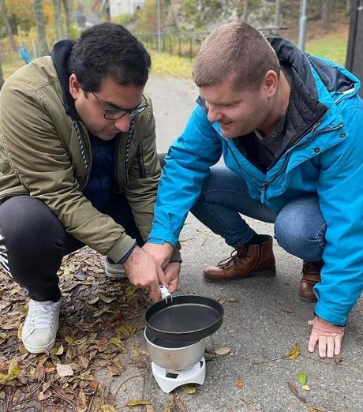
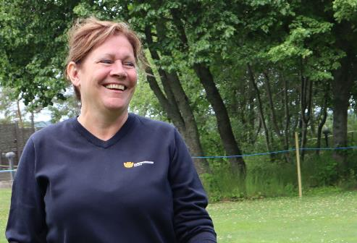
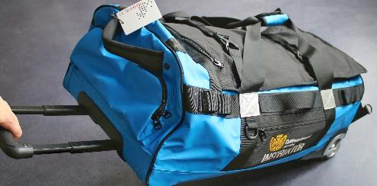
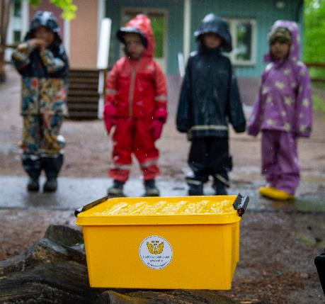
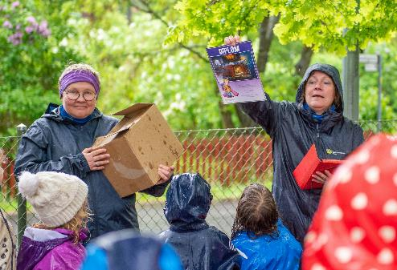
Våra utbildningar
Utbildningar för allmänheten
Din trygghet består av Hemberedskap, Hemberedskap i utemiljö, Totalförsvarsinformation, Allmän brandkunskap, Säkrare seniorer, HLR och Stoppa blödningen.
Rädd eller beredd handlar om din egen beredskap vid en samhällskris. MSB har tagit fram utbildningsmaterialet.
Utbildningar för företag
HLR
Första hjälpen
Krisstöd
Barnsäkerhet

Slide 5
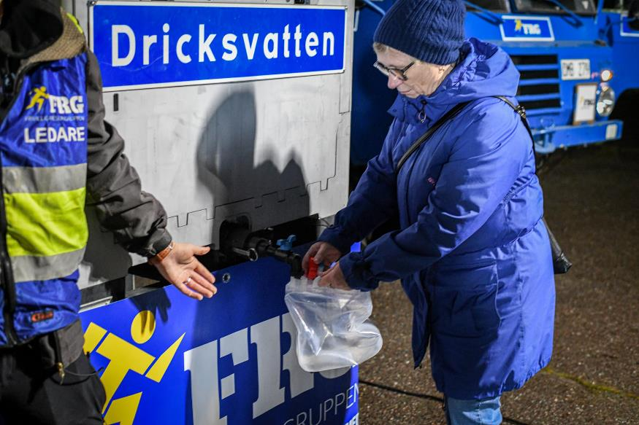
Frivilliga Resursgruppen (FRG)
FRG är en frivillig resurs som stöder och förstärker kommuner och regioners krishantering vid samhällsstörningar.
Alla som är med i en FRG hör till någon av de frivilliga försvarsorganisationerna och är utbildade, tränade och kvalitetssäkrade.
Ungefär hälften av Sveriges kommuner har idag avtal med FRG.
Civilförsvarsförbundet har uppdraget av MSB att utbilda FRG-resurserna. Vi ansvarar även för samordnings- och utvecklingsfunktionen av FRG.

Slide 6
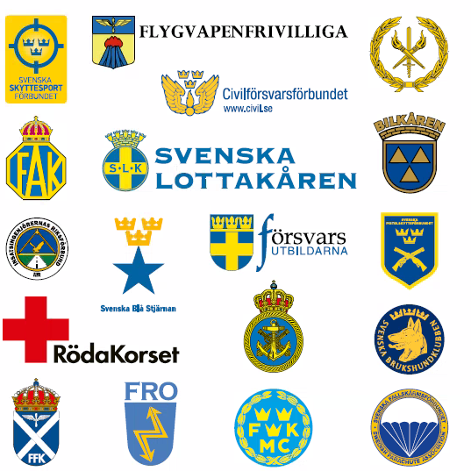
Frivilliga försvarsorganisationer
Frivilliga försvarsorganisationer (FFO) är 18 frivilliga försvarsorganisationer med särskilt utpekad ställning enligt Förordningen om frivillig försvarsverksamhet.
FFO har i uppdrag att utbilda och rekrytera förstärkningsresurser för till exempel myndigheter, regioner och kommuner.
FFO utgör en del av totalförsvarets personalförsörjning.

